Slide 1
«Занимательная сенсорика»
Составила:
воспитатель МБДОУ «Каргасокский д/с№3» Добрынина А.В.

Slide 2
Ранний возраст – это тот возраст, когда восприятие
окружающего мира, накопление багажа знаний об
окружающем мире, совершенствовании органов чувств
необходимо для сенсорного развития.
С восприятия предметов и явлений окружающего
мира начинается познание. Все другие формы познания –
запоминание, мышление, воображение – строятся на
основе образов восприятия, являются результатом их
переработки. Поэтому нормальное умственное развитие
невозможно без опоры на полноценное восприятие.
Сенсорное развитие составляет фундамент общего
умственного развития ребенка, имеет самостоятельное
значение, т.к. полноценное восприятие необходимо для
успешного обучения.

Slide 3
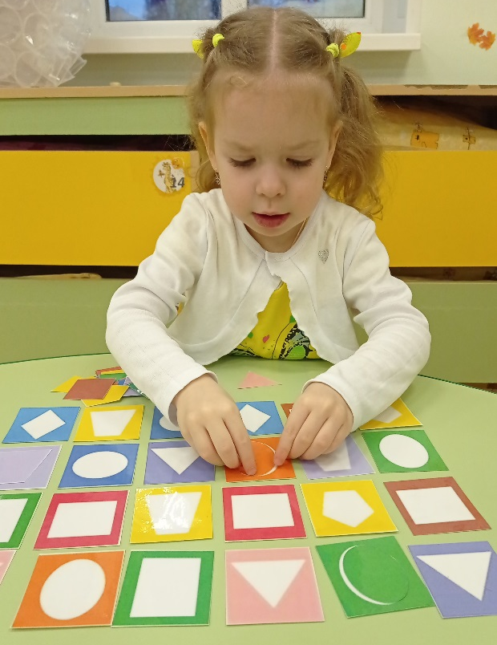
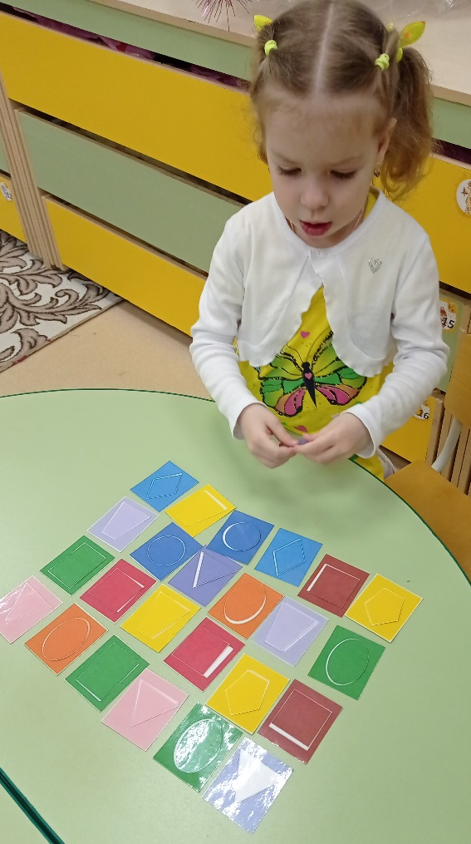
Сенсорное воспитание наиболее успешно
осуществляется в условиях различных дидактических игр.
Осваивая сенсорный опыт стихийно, без систематического
руководства со стороны взрослых, ребенок длительно идет
путем проб и ошибок. И только посредством различных
дидактических игр ребенку наиболее легко усвоить
признаки предметов.

Slide 4
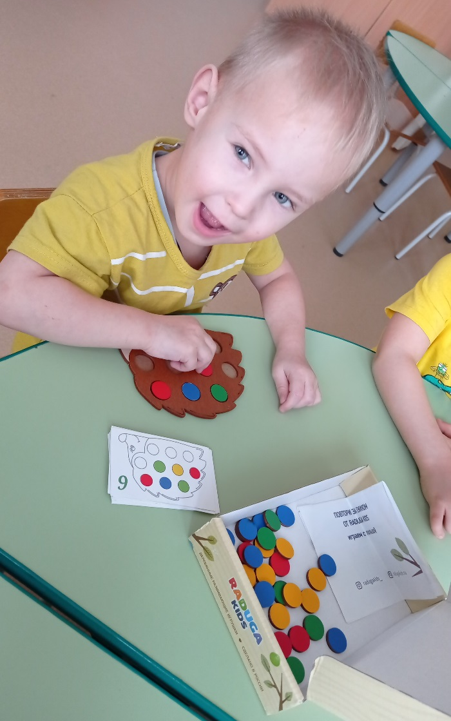
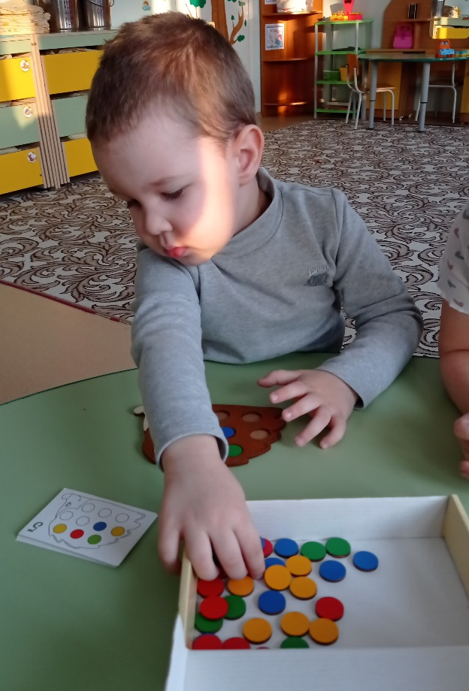
«Повтори за ежиком»

Slide 5
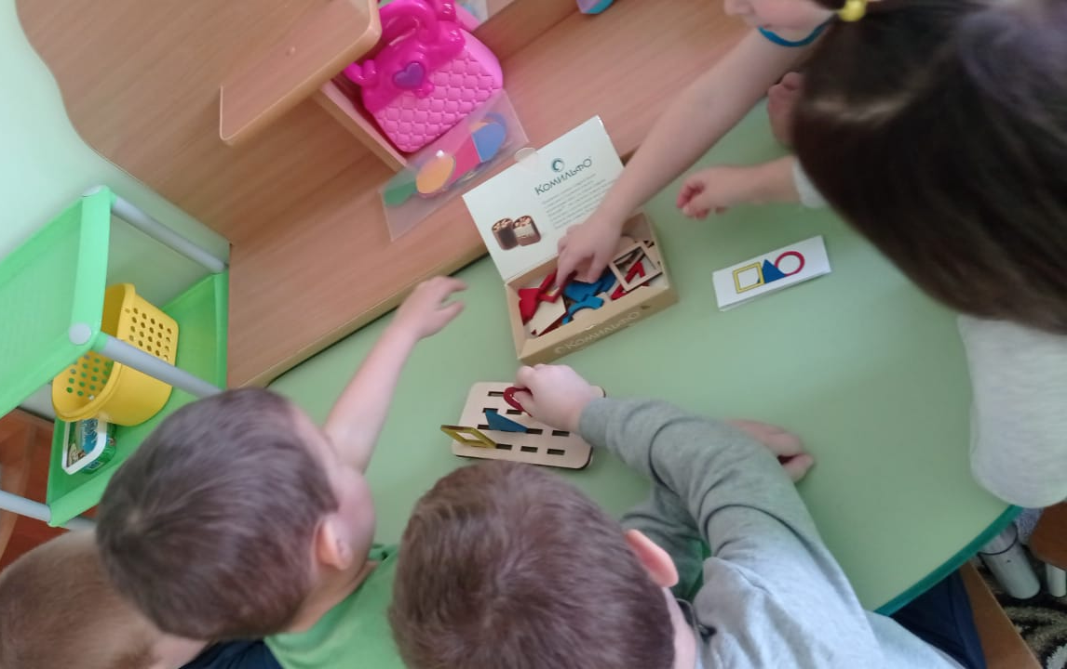
«Повтори, не ошибись»

Slide 6
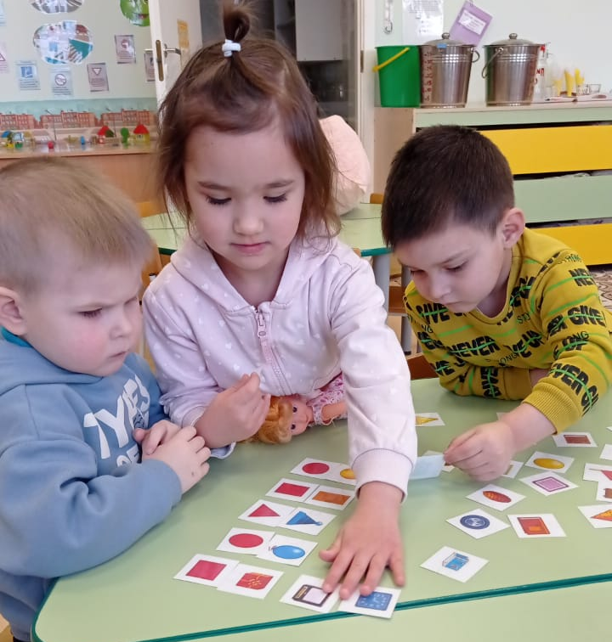
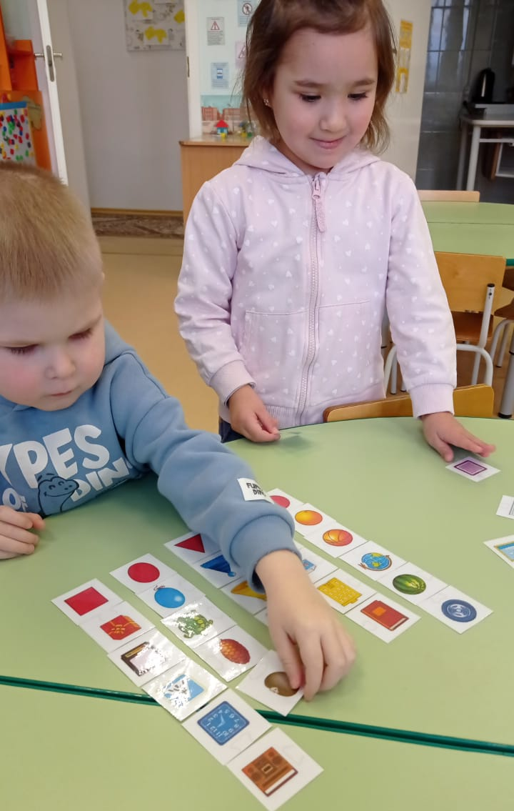
Форма –
предмет»

Slide 7
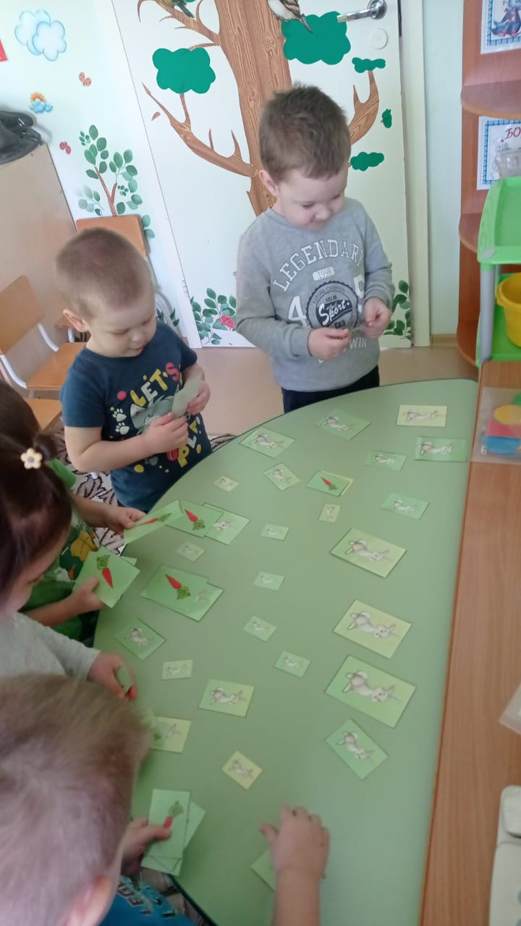
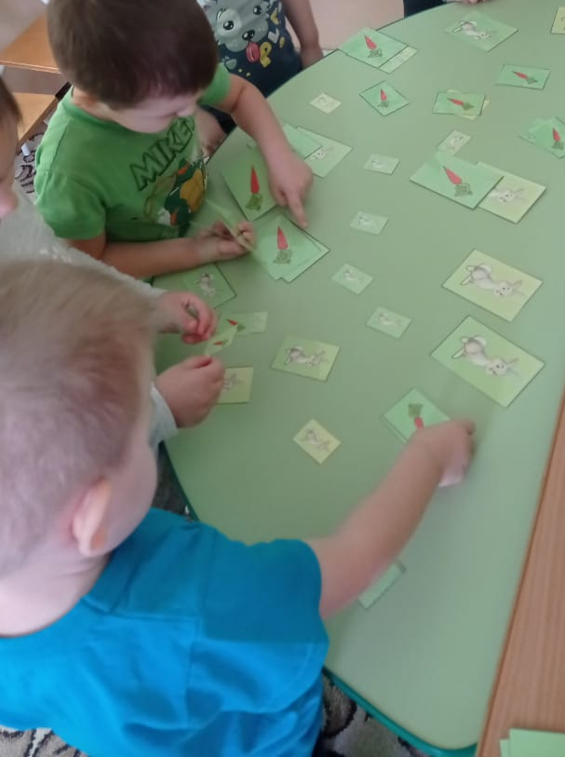
«Накорми зайчат»

